Slide 1
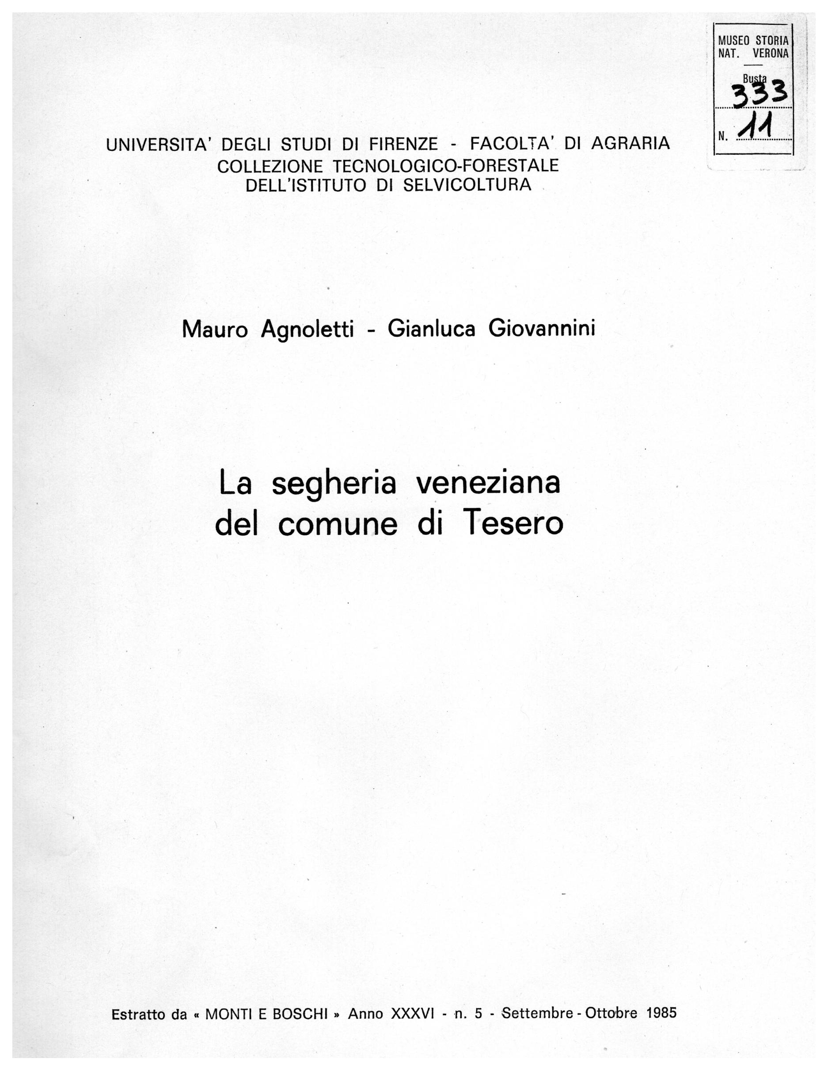

Slide 2
http://tesi.cab.unipd.it/62029/1/Delpero%2C_Tiziano.pdf

Slide 3
Alcuni siti web con informazioni interessanti relative alle segherie alla veneziana
https://www.magicoveneto.it/arte/Segheria-alla-Veneziana-ad-Acqua.htm
https://www.listolade.it/sega-veneziana.html
http://www.giannimolino.it/documenti/ct.pdf
http://www.museosanmichele.it/risorse/etnografia-trentina-in-rete/penia-la-sia-segheria-veneziana/
http://www.ragazziscuolelozzodicadore.eu/unesco/lozzo-il-paese/le-segherie/

Slide 4
https://www.3bmeteo.com/community/fotogallery/ruote+del+vecchio+mulino/42775
https://www.giornaledibrescia.it/valsabbia/dopo-105-anni-torna-in-vita-l-antica-segheria-1.3282518
https://www.impresedilinews.it/ingegneria-e-artigianalita-per-la-nuova-struttura-del-canale/
https://leganerd.com/2014/03/04/segheria-alla-veneziana/
read:https://www.comune.terragnolo.tn.it/Vivere-Terragnolo/Cosa-fare-a-Terragnolo/Antica-Segheria-Veneziana/Antica-Segheria-Veneziana
http://www.dalpiazalberto.it/index.php?fl=2&op=mcs&id_cont=861&idm=861&moi=861

